Slide 1

Para você,desejo neste Ano Novo...

Slide 2

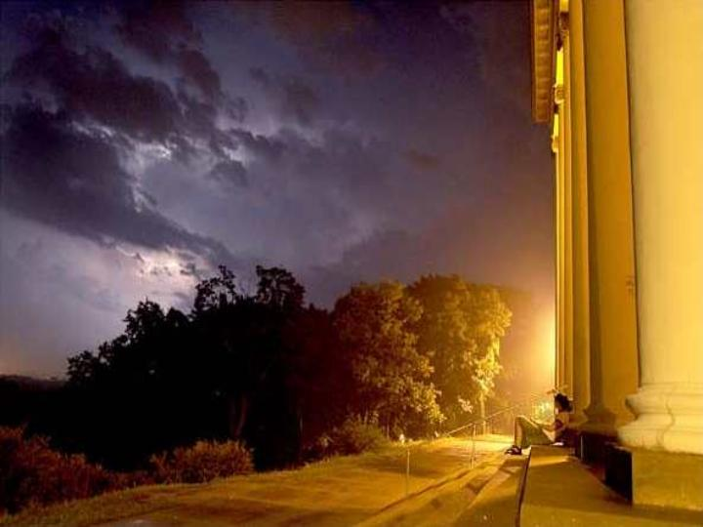

De tudo, um pouco...

Slide 3



Que você tenha ....

Slide 4

Sensibilidade
Para não ficar indiferente diante das belezas da vida.

Slide 5

Coragem
Para colocar a insegurança de lado e poder realizar tudo que tem vontade.

Slide 6

Solidariedade
Para não ficar neutro diante do sofrimento da humanidade.

Slide 7

Bondade
Para não desviar os olhos de quem te pede uma ajuda.

Slide 8

Tranquilidade
Para quando chegar ao fim do dia, poder deitar e dormir o sono dos anjos.

Slide 9

Alegria
Para que você a distribua, colocando um sorriso no rosto de alguém.

Slide 10


Humildade
Para você reconhecer suas falhas e tentar corrigi-las.

Slide 11

Amor próprio
Para você perceber suas qualidades e gostar do que vê por dentro.

Slide 12

Fé
Para te guiar, te sustentar e te manter de pé.

Slide 13

Sinceridade
Para você ser verdadeiro e viver melhor.

Slide 14

Felicidade
Para você descobri-la dentro de você e doá-la a quem precisar.

Slide 15
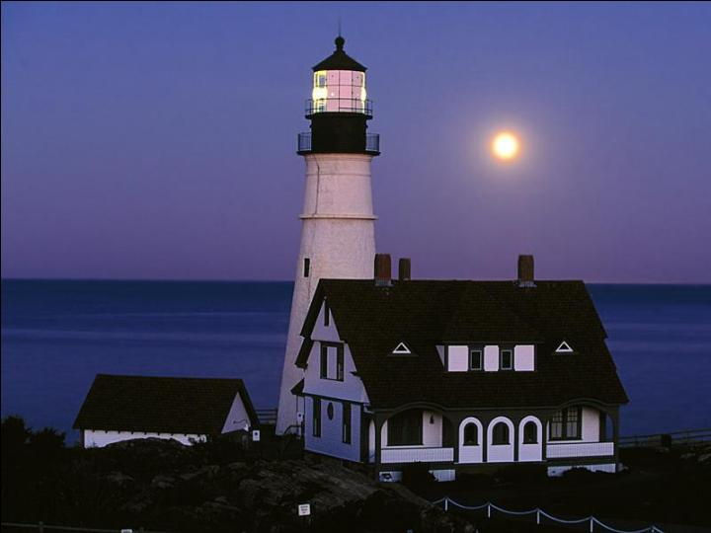
Amizade
Para você descobrir que, quem tem um amigo, tem um tesouro.

Slide 16

Esperança
Para fazer você acreditar na vida, cultivar bons pensamentos e ter a energia de uma criança .

Slide 17

Sabedoria
Para entender que só a Bondade e a Verdade são capazes de vencer o mal , o resto é ilusão.

Slide 18

Desejos
Para alimentar o seu corpo e dar prazer ao seu espírito.

Slide 19


Sonhos
Para poder, todos os dias, alimentar a sua alma.

Slide 20

Amor
Amar e sentir o amor de Deus, amar a si mesmo, amar o próximo, amar a vida.... Ter alguém para amar e sentir-se amado.
Sentir –se feliz a cada amanhecer e saber que o
Amor é a razão maior... para viver.
Feliz 2010!!!

